Slide 1
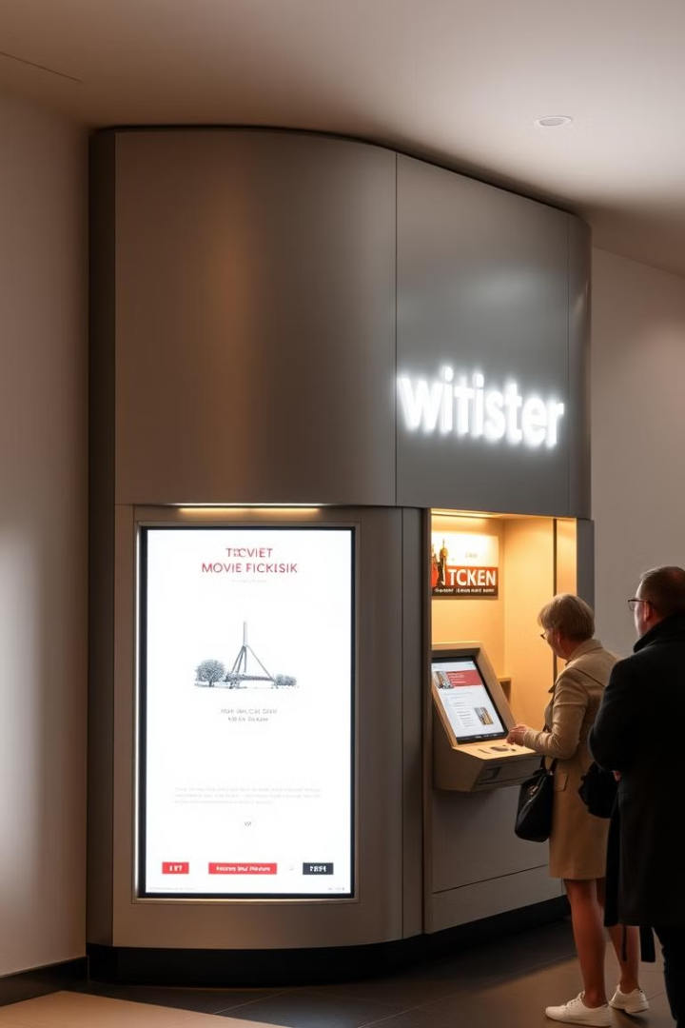

Thiết kế và Phát triển Hệ thống Đặt Vé Xem Phim Trực tuyến Sử dụng Kiến trúc Microservices và Giao diện Đa Nền tảng
Chào mừng thầy/cô và các bạn đến với bài thuyết trình về dự án thiết kế và phát triển hệ thống đặt vé xem phim trực tuyến. Bài trình bày này sẽ cung cấp cái nhìn tổng quan về hệ thống, các công nghệ được sử dụng, các chức năng chính, và hướng phát triển trong tương lai.
by Phan Thanh Thưởng – B2014795

Slide 2

Giới thiệu đề tài
Đề tài tập trung xây dựng hệ thống bán vé xem phim trực tuyến với kiến trúc Microservices cho phần back-end, giúp dễ mở rộng và bảo trì, đồng thời sử dụng các framework front-end hiện đại để xây dựng giao diện với hiệu xuất cao và đa nền tảng phục vụ tối đa cho thói quen sử dụng của người hiện đại.

Slide 3

Đặt vấn đề
Bối cảnh
Trong bối cảnh ngành công nghiệp giải trí ngày càng phát triển, việc phân phối và đặt vé xem phim qua các nền tảng trực tuyến đã trở thành một phần thiết yếu.
Thao tác phức tạp
Việc quản lý và sắp lịch các bộ phim là một công việc khó khăn
Trải nghiệm người dùng chưa tốt
Những người sử dụng các dịch vụ trực tuyến chưa được quan tâm nhiều về phần trải nghiệm.
Các hệ thống cũ cần nâng cấp
Có những hệ thống đã cũ và cần các kiến trúc mới để có thể nâng cấp lên một hệ thống linh động để đáp ứng nhu cầu ngày càng cao.

Slide 4
Lý do chọn đề tài
Nhu cầu thực tế cao
Tối ưu trải nghiệm của người dùng
Khả năng mở rộng và linh hoạt
Ứng dụng công nghệ hiện đại
Ngày nay, nhu cầu đặt vé xem phim trực tuyến ngày càng tăng cao, đáp ứng nhu cầu giải trí của người dân và mang lại sự tiện lợi cho người dùng.
Hệ thống được thiết kế để cung cấp trải nghiệm đặt vé dễ dàng, nhanh chóng và thuận tiện, giúp người dùng tiết kiệm thời gian và công sức.
Kiến trúc Microservices cho phép hệ thống dễ dàng mở rộng, đáp ứng nhu cầu ngày càng cao và linh hoạt trong việc tích hợp các tính năng mới.
Hệ thống ứng dụng các công nghệ hiện đại, đảm bảo hiệu năng cao, bảo mật tốt và mang đến trải nghiệm người dùng mượt mà.

Slide 5
Mục tiêu Đề tài
1
Xây dựng website
2
Back-end
Xây dựng một website hiện đại, trực quan và thân thiện với người dùng, bao gồm cả giao diện người dùng và giao diện quản trị.
Phát triển phần back-end theo kiến trúc Microservices, đảm bảo tính bảo mật, hiệu suất và khả năng mở rộng.
3
Front-end
4
UI
Xây dựng giao diện front-end hiện đại, hiệu suất cao, đáp ứng mọi thiết bị và tối ưu hóa trải nghiệm người dùng.
Tạo giao diện trực quan, dễ sử dụng, đáp ứng nhu cầu của người dùng và mang lại trải nghiệm tốt.
5
Thanh toán online
6
Trải nghiệm
Tích hợp các hình thức thanh toán online phổ biến, đảm bảo an toàn và tiện lợi cho người dùng.
Cung cấp các tính năng nâng cao để tăng trải nghiệm người dùng, như gợi ý phim, xem lịch chiếu, và đánh giá phim.

Slide 6
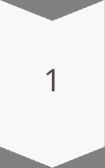


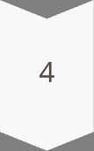

Công nghệ
Spring Boot
Framework back-end mạnh mẽ, hỗ trợ phát triển các ứng dụng web, REST API, Microservices.
Next.js
Framework front-end hiệu suất cao, hỗ trợ SSR, SSG, tối ưu hóa hình ảnh, đa ngôn ngữ.
Angular
Framework front-end phổ biến, hỗ trợ two-way data binding, dependency injection, component-based architecture.
Redis
Cơ sở dữ liệu NoSQL, hỗ trợ caching, message queue, giúp tăng hiệu suất cho ứng dụng.
Kafka
Hệ thống message queue, hỗ trợ giao tiếp bất đồng bộ giữa các services.

Slide 7
Chức năng nổi bật
Người dùng
ADMIN
Gợi ý từ khóa tìm kiếm
Truy xuất suất chiếu phim nhanh chóng
Giúp người dùng nhanh chóng tìm được bộ phim mong muốn với các từ khóa họ gõ
Người dùng có thể nhanh chóng biết được bộ phim yêu thích của mình có suất chiếu hay không
Đăng nhập với Google
Thống kê các bộ phim hot
Hỗ trợ đăng nhập nhanh chóng và thuận tiện bằng tài khoản Google, tích hợp dịch vụ OAuth.
Cho phép người quản lý biết được top các bộ phim có số lượng vé bán ra nhiều.
Đặt vé thời gian thực
Quản lý danh sách phim
Hỗ trợ đặt vé trực tuyến có thể tương tác trực tiếp với người dùng khác.
Cho phép người quản lý thêm mới một bộ phim dễ dàng và chỉnh sửa thông tin một bộ phim dễ dàng
Bình luận nhiều level
Sắp lịch
Cho phép người dùng bình luận về phim, chia sẻ cảm nhận và tương tác với cộng đồng.
Hỗ trợ sắp lịch tự động theo tháng tùy theo các yêu cầu đã có trước đó của các bộ phim.
Thanh toán lại đơn hàng thất bại
Quản lý rạp phim
Cho phép người dùng tiến hành thanh toán lại với những đơn hàng đã thất bại
Quản lý rạp phim và tình trạng các ghế trong rạp phim một cách dễ dàng.
Thay đổi ghế ngồi của vé sau khi đặt
Giao diện đa nền tảng
Người dùng có thể đổi chỗ ngồi của cùng một suất chiếu nếu nó chưa bắt đầu.
Giao diện được thiết kế đẹp mắt và hoạt động được trên hầu hết các thiết bị.

Slide 8
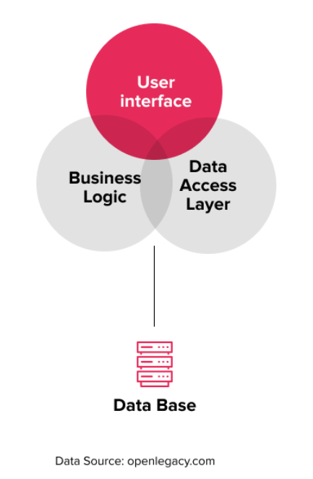
Kiến trúc Monolithic
Kiến trúc nguyên khối là mô hình truyền thống, trong đó toàn bộ ứng dụng được đóng gói thành một khối duy nhất.
Ưu điểm:
Đơn giản trong phát triển và triển khai
Hiệu suất cao trong quy mô nhỏ
Độ nhất quản dễ duy trì
Nhược điểm:
Khó bảo trì và mở rộng
Khả năng chịu tải kém khi quy mô tăng
Độ linh hoạt thấp

Slide 9
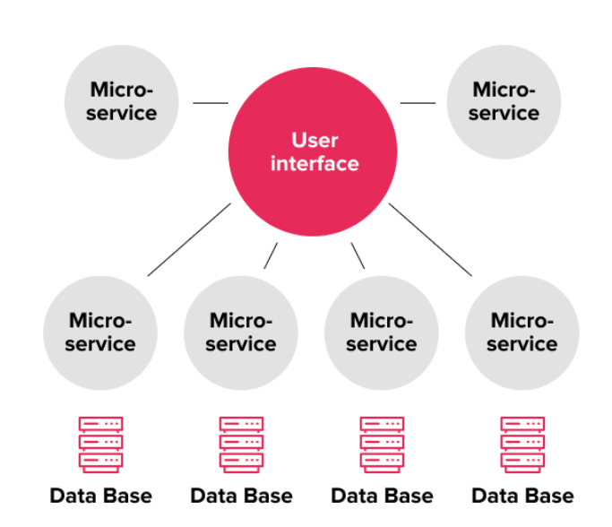
Kiến trúc Microservices
Kiến trúc microservices là một kiểu kiến trúc phần mềm phân tán trong đó ứng dụng được phát triển như là một tập hợp các dịch vụ nhỏ, độc lập nhau và có khả năng hoạt động tự lập
Ưu điểm:
Khả năng mở rộng linh hoạt
Dễ dàng bảo trì và nâng cấp
Khả năng tích hợp công nghệ đa dạng
Nhược điểm:
Độ phức tạp trong triển khai và quản lý
Chi phí cao về tài nguyên
Khả năng thất bại dây chuyền

Slide 10
LỰA CHỌN KIẾN TRÚC
Khả năng phát triển độc lập
Độ tin cậy cao và dễ bảo trì
Khả năng tích hợp công nghệ đa dạng
Microservices cho phép chúng ta bóc tách hệ thống lớn thành các thành phần nhỏ hơn để dễ dàng cài đặt, phát triển và triển khai.
Vì các dịch vụ được phân tách, nếu có sự cố ở một dịch vụ cụ thể, các dịch vụ khác vẫn có thể hoạt động bình thường. Điều này tăng độ tin cậy và giảm thiểu thời gian gián đoạn.
Với kiến trúc microservices, các công nghệ khác nhau có thể được sử dụng cho các phần khác nhau của hệ thống (ví dụ: Spring Boot cho logic nghiệp vụ, WebSocket cho chọn ghế thời gian thực), tạo nên một hệ thống tối ưu cả về hiệu suất và tính năng.

Slide 11
Các Services Chính
Movie Service
1
Quản lý thông tin về phim, bao gồm tựa đề, thể loại, diễn viên, trailer, lịch chiếu.
2
Seat Service
Quản lý thông tin về ghế ngồi tại các rạp chiếu phim, cập nhật tình trạng chỗ ngồi.
Recommend Service
3
Xử lý ngôn ngữ, phân tích dữ liệu người dùng để đưa ra các gợi ý phim phù hợp.
4
Reservation Service
Quản lý đơn hàng, vé, thông tin thanh toán, xác nhận đặt vé, xử lý các yêu cầu đặt vé.
Auth Service
5
Xác thực người dùng, quản lý tài khoản, quản lý quyền truy cập, xử lý đăng nhập, đăng ký.
6
Gateway Service
Điều hướng các yêu cầu, xác thực JWT, bảo mật hệ thống, xử lý các request từ client.
Media Service
7
Lưu trữ và quản lý các tài nguyên media, bao gồm hình ảnh, video, trailer.

Slide 12
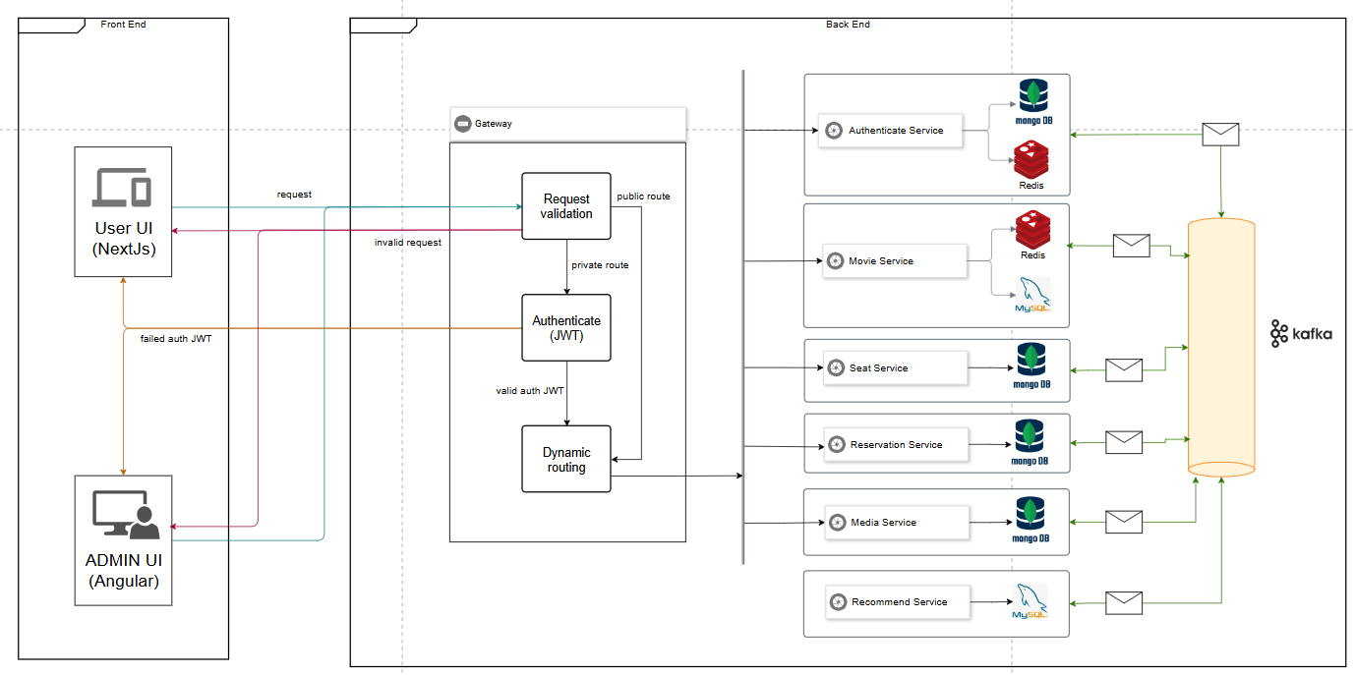
Sơ đồ tổng quan dự án

Slide 13
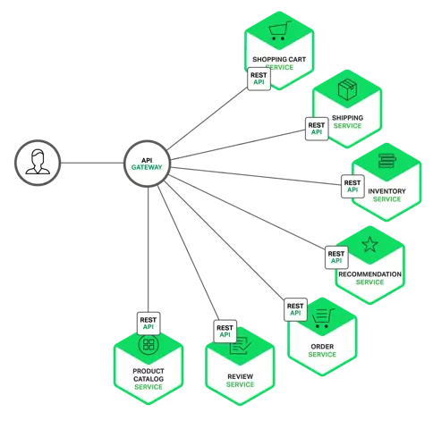
Bảo mật trong Microservice
Xác thực Yêu cầu
Gateway Service xác thực các yêu cầu, từ chối các yêu cầu không hợp lệ. JWT được sử dụng để xác thực yêu cầu riêng tư.
Kiểm tra JWT
Kiểm tra chữ ký và thời hạn của JWT để đảm bảo tính bảo mật.

Slide 14
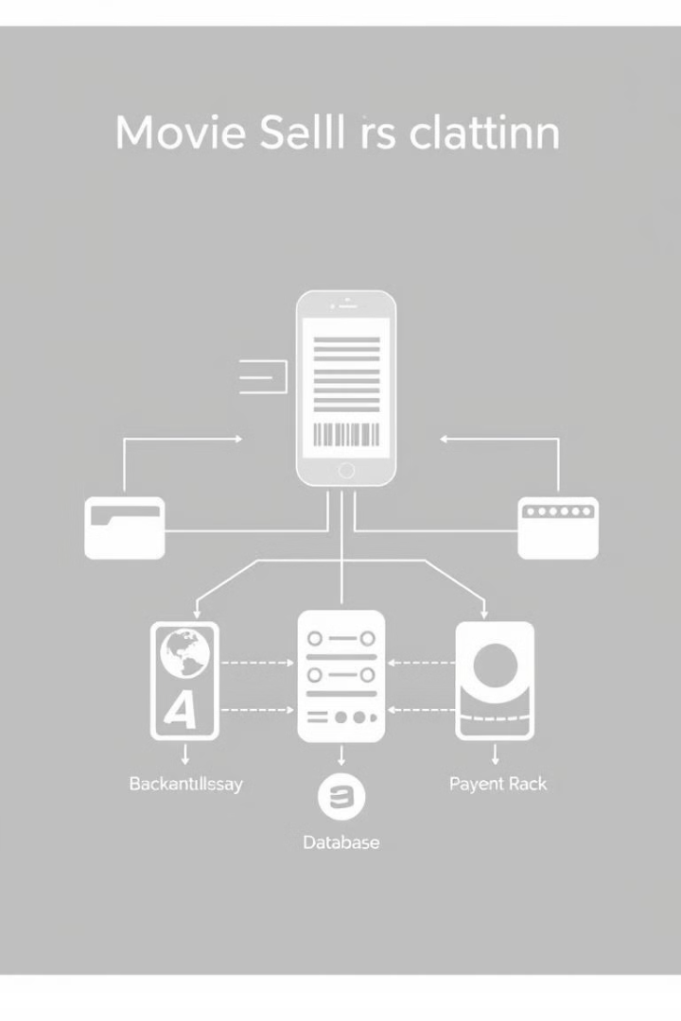
Quản lý Dữ liệu trong Microservice
Giao tiếp Đồng bộ
Giao tiếp Bất đồng bộ
Các services giao tiếp với nhau thông qua HTTP, chờ phản hồi trước khi tiếp tục xử lý.
Các services sử dụng Message Queue (Kafka, RabbitMQ) để giao tiếp mà không cần chờ phản hồi.

Slide 15
Tối ưu Hiệu suất trong Microservice
1
Caching Client
2
Caching Server
Next.js cung cấp hệ thống cache để tăng tốc độ xử lý ứng dụng.
Redis được sử dụng để cache dữ liệu thường xuyên truy cập, tăng tốc độ server.
3
Phân vùng Dữ liệu
Phân chia bảng lớn để cải thiện hiệu suất truy vấn.

Slide 16
KIỂM THỬ
Phân tích và xác định mục tiêu và phạm vi kiểm thử
Lập kế hoạch kiểm thử cũng như các kịch bản kiểm thử cho các chức năng
Xác định các chức năng quan trọng cần ưu tiên kiểm thử
Đánh giá và chỉnh sửa các thành phần chưa đạt yêu cầu trong kiểm thử
Tiến hành kiểm thử và ghi nhận các kết quả kiểm thử

Slide 17
Kết quả đạt được
Xây dựng giao diện
1
Nắm được các bước trong việc xây dựng UI với framework Next.js và Angular.
2
Xây dựng back-end
Nắm được cách xây dựng và vận hành một ứng dụng microservice với Spring Boot.
Tích hợp
3
Có khả năng tích hợp thêm nhiều công nghệ giúp tối ưu hóa hiệu xuất của ứng dùng
4
Kỹ năng mềm
Nâng cao được kỹ năng quản lý thời gian
Kinh nghiệm thực tiễn
5
Phát huy được tư duy sáng tạo, kỹ năng phân tích, thiết kế và lập trình hệ thống qua việc giải quyết vấn đề và thực tiễn và xây dựng các chức năng.

Slide 18
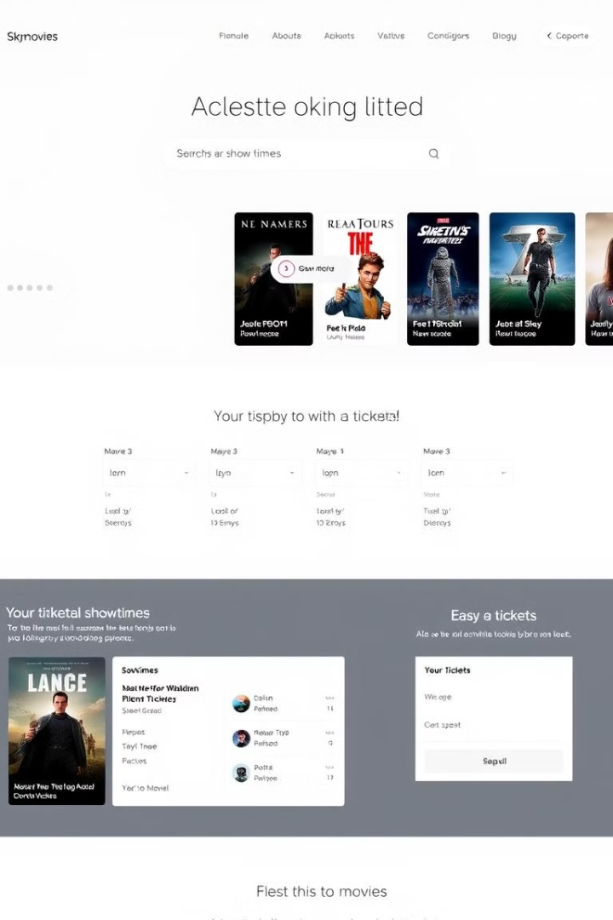



Hướng phát triển
Dưới đây là các tính năng của hệ thống mà ta có thể mở rộng trong tương lại.
Mở rộng tính năng
Bổ sung các tính năng như chương trình khuyến mãi, khách
hàng thân thiết.
Bảo mật
Triển khai các biện pháp bảo mật nâng cao như xác thực 2 lớp
(2FA) hoặc mã hóa dữ liệu mạnh hơn nhằm bảo vệ thông tin khách hàng.
Phân tích dữ liệu và báo cáo:
Tích hợp hệ thống phân tích dữ liệu để theo dõi xu
hướng người dùng, đưa ra các quyết định kinh doanh chiến lược
dựa trên dữ liệu thu thập.

Slide 19
THANKS!
Cảm ơn thầy/cô và các bạn đã lắng nghe!!!
Sinh viên: Phan Thanh Thưởng – B2014795

Slide 20

NEXT
DEMO

